Slide 1

인사관리시스템
에이콘 5팀 팀장 : 조성준
팀원 : 김다해, 서희진, 이준형, 최인권

Slide 2
INDEX
01
02
03
04
서비스 소개
개발 환경
페이지 소개
느낀점
- 프로젝트 개요
- 역할 분담
- 웹 설계도
- UML
-개발 도구
-데이터 베이스 구성
- ERD
- 페이지소개

Slide 3
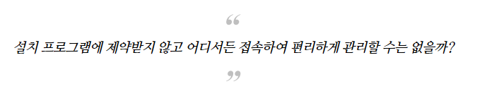
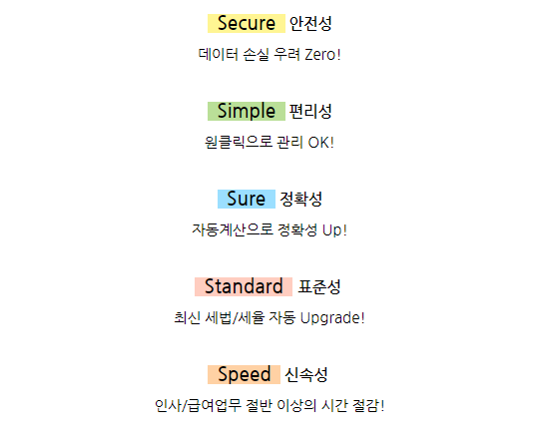
프로젝트 개요
서비스 소개 1 / 개발환경 2 / 페이지 소개 3 / 느낀점 4
서비스 소개
Notes:
인사관리 시스템을 도입했을때 기대 할 수 있는 효과입니다.

Slide 4

프로젝트 개요
서비스 소개 1 / 개발환경 2 / 페이지 소개 3 / 느낀점 4
서비스 소개
Notes:
인사관리 시스템을 도입했을때 기대 할 수 있는 효과입니다.

Slide 5





역할분담
서비스 소개 1 / 개발환경 2 / 페이지 소개 3 / 느낀점 4
주 )급여관리 담당.
부 ) 근태관리
역할 소개
주 )로그인, 메뉴 바
부) 게시판
주 )인사관리 담당.
부) 메인 프레임 전담
서희진
인사관리
시스템
최인권
김다해
주) 근태관리 담당.
부) 메인페이지
주 )게시판 담당.
부 )메인페이지 게시판
조성준
이준형

Slide 6
웹 설계도
서비스 소개 1 / 개발환경 2 / 페이지 소개 3 / 느낀점 4
서비스 소개
메인
인사관리
급여관리
근태관리
게시판
당직신청
사원등록
급여입력
사원전체
월별근무현황
사원전체관리
지급현황
사원개인
급여분석
나의정보
사회보험등록
공지사항
사원조회
급여명세
게시판
증명서발급
사회보험요율조회
: 관리자
: 사원,관리자
인사담당자

Slide 7
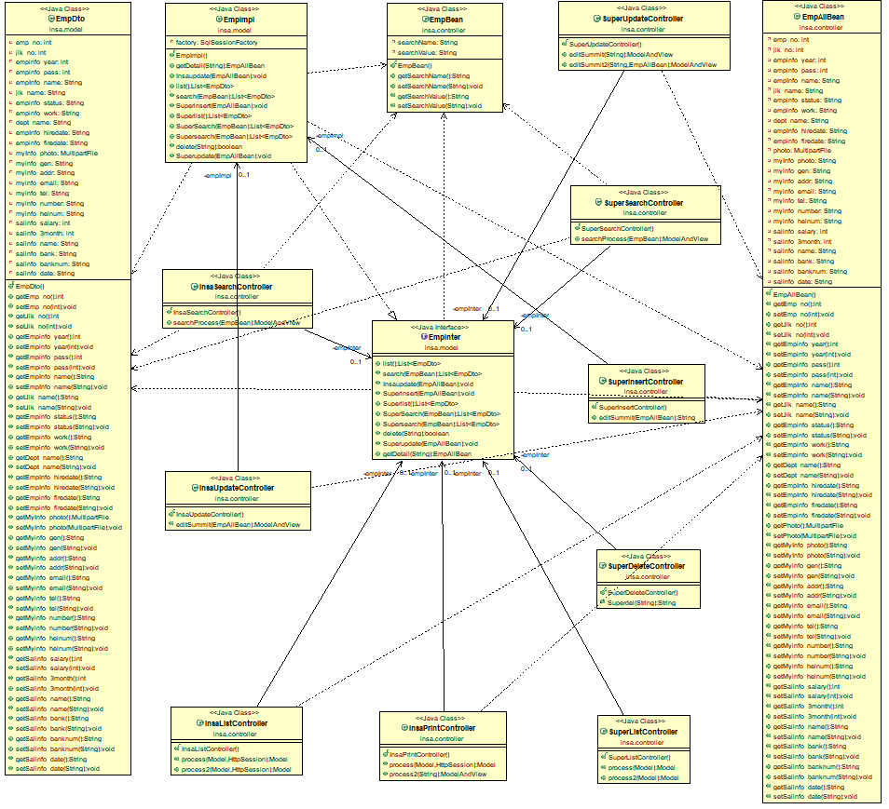
인사관리UML
서비스 소개 1 / 개발환경 2 / 페이지 소개 3 / 느낀점 4
서비스 소개

Slide 8
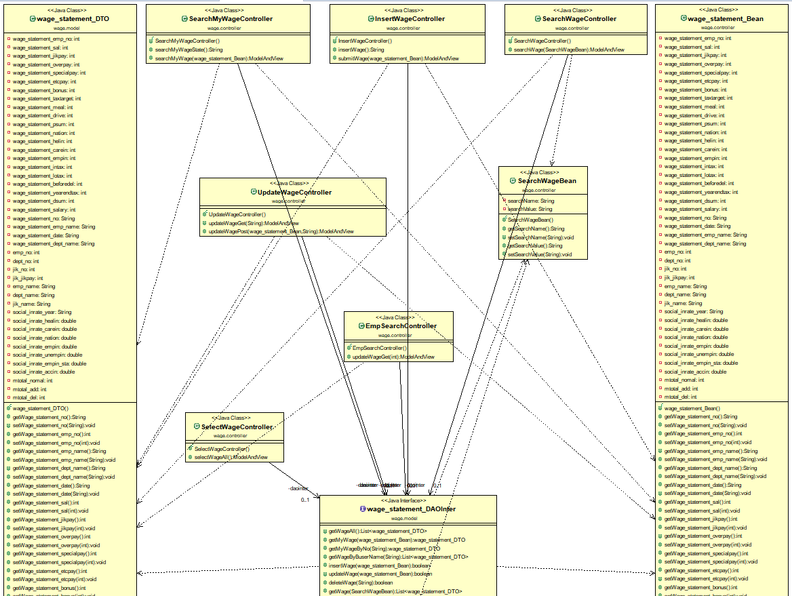
급여관리UML
서비스 소개 1 / 개발환경 2 / 페이지 소개 3 / 느낀점 4
서비스 소개

Slide 9
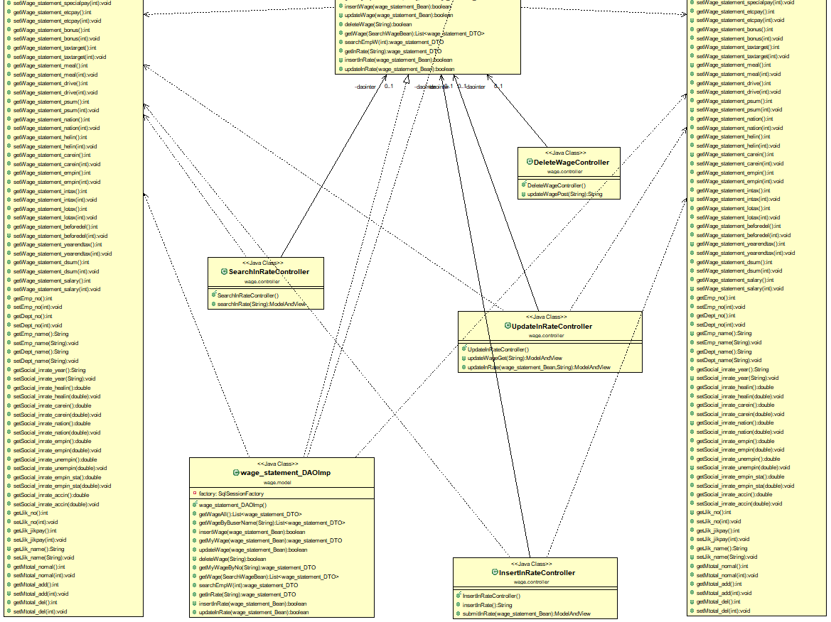
급여관리UML
서비스 소개 1 / 개발환경 2 / 페이지 소개 3 / 느낀점 4
서비스 소개

Slide 10
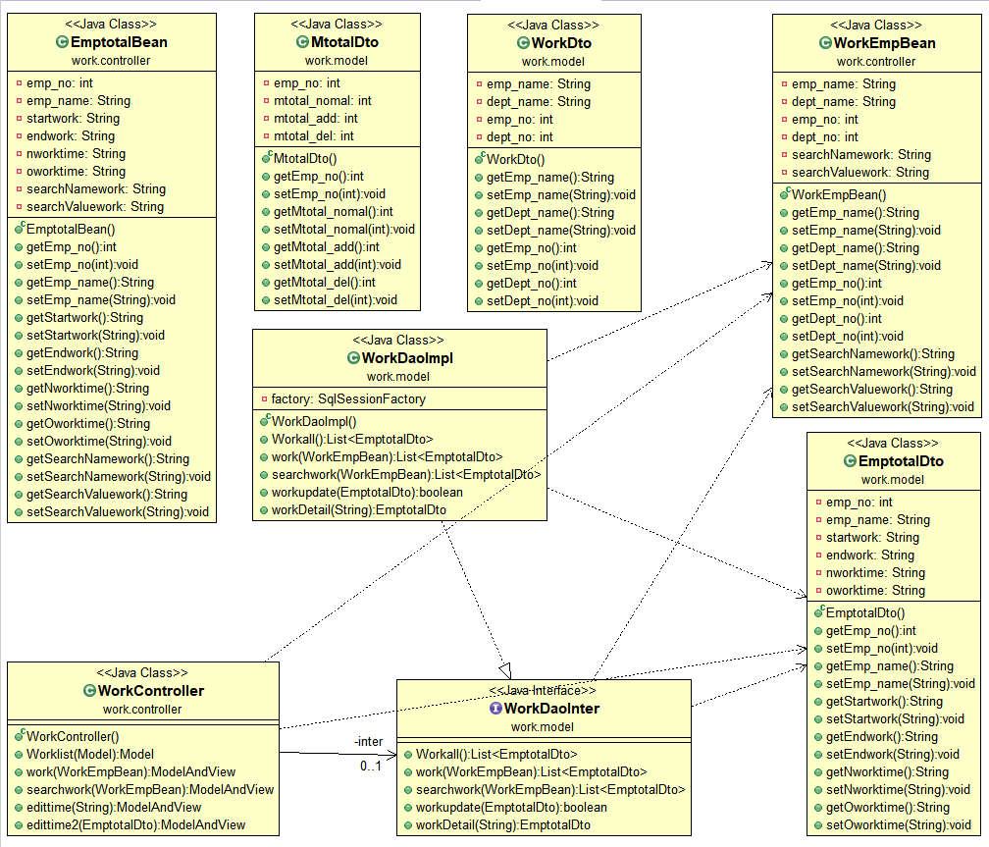
근태관리UML
서비스 소개 1 / 개발환경 2 / 페이지 소개 3 / 느낀점 4
서비스 소개

Slide 11
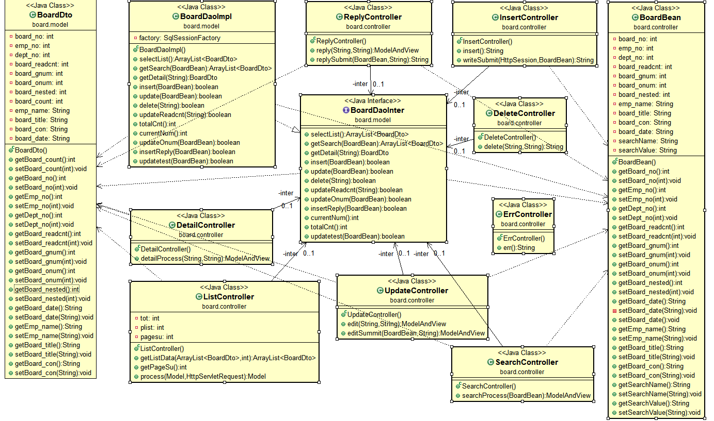
게시판UML
서비스 소개 1 / 개발환경 2 / 페이지 소개 3 / 느낀점 4
서비스 소개

Slide 12














개발 도구
서비스 소개 1 / 개발환경 2 / 페이지 소개 3 / 느낀점 4
개발 환경

Slide 13










개발 도구
서비스 소개 1 / 개발환경 2 / 페이지 소개 3 / 느낀점 4
개발 환경

Slide 14
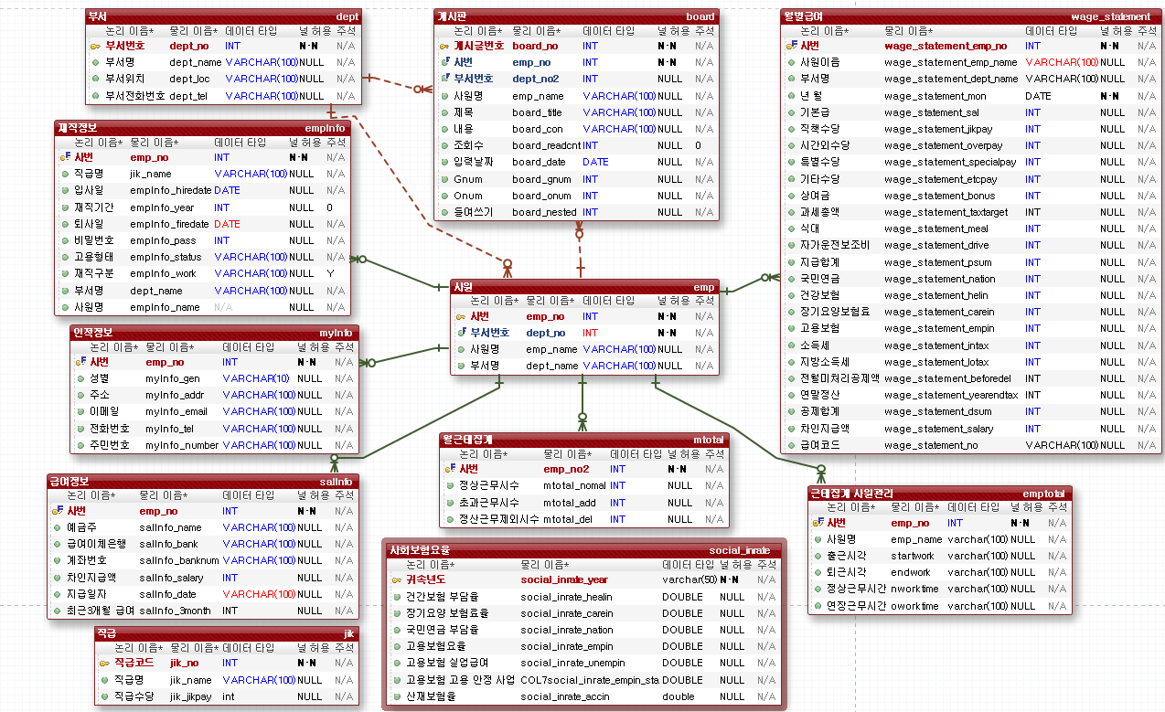
데이터 베이스 구성(ERD)
서비스 소개 1 / 개발환경 2 / 페이지 소개 3 / 느낀점 4
개발 환경

Slide 15

로그인
서비스 소개 1 / 개발환경 2 / 페이지 소개 3 / 느낀점 4
페이지 소개
페이지 소개
# 암호화
# 로그인
# 개인정보
개인 정보
정보 보안
수당은 완벽하게
사원과 관리자를 완벽하게 분리하여 사원들의 개인정보는 아무나 접근 하지 못하게
관리하며 정보에 민감한 시대이므로 암호화를 통한 개인정보를 보호해줍니다.

Slide 16
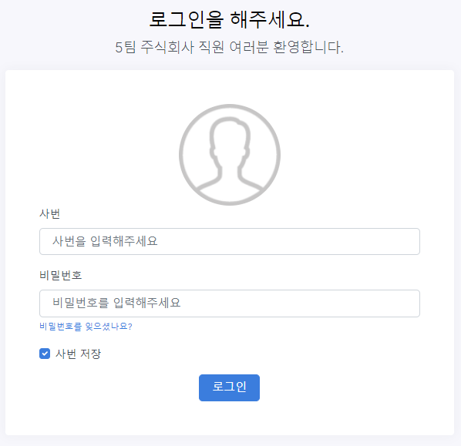
로그인
서비스 소개 1 / 개발환경 2 / 페이지 소개 3 / 느낀점 4
페이지 소개
Notes:
로그인 페이지 입니다. 사번과 비밀번호를 입력해 로그인이 가능합니다. 관리자와 사원의 뷰를 나눌 수 있는 공간입니다.

Slide 17
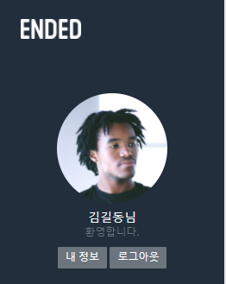
로그인 후의 창
서비스 소개 1 / 개발환경 2 / 페이지 소개 3 / 느낀점 4
페이지 소개
Notes:
홈페이지 왼쪽 상단 로그인을 하고 들어오면 등록된 사진과 함께 사원명이 출력됩니다. 내 정보를 클릭시 나의 정보 업데이트 란으로 가며 로그아웃시 로그인 페이지로 이동됩니다.

Slide 18
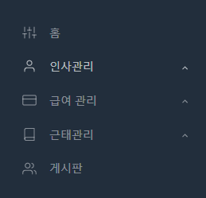
왼쪽 메뉴 리스트
서비스 소개 1 / 개발환경 2 / 페이지 소개 3 / 느낀점 4
페이지 소개
Notes:
메인 홈페이지의 왼쪽 메뉴리스트 입니다. 클릭시 로그인 후 이용해주세요 라는 창이 뜨며 로그인 화면으로 넘어갑니다. 비로그인시 이용 할 수 없습니다.

Slide 19
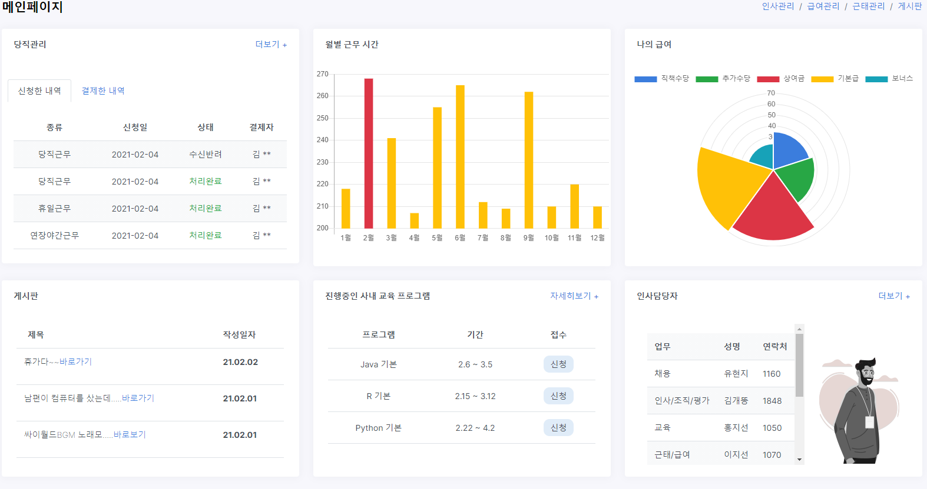
왼쪽 메뉴 리스트
서비스 소개 1 / 개발환경 2 / 페이지 소개 3 / 느낀점 4
페이지 소개
Notes:
메인 홈페이지입니다. 회사에서 진행되는 사내 교육 프로그램이나 필요한 것들을 모아 가볍게 볼 수 있도록 만들었습니다.

Slide 20

인사관리
서비스 소개 1 / 개발환경 2 / 페이지 소개 3 / 느낀점 4
페이지 소개
# 직원명부
# 인사기록카드
# 경력증명서
# 재직증명서
인적자원관리
시간의 효율적 분배
사업 성장의 기반
인사기록을 바탕으로 성과에 대한 공정한 평가와 적절한 보상을 실현하여 핵심 인재의 이탈을 막고 안정적인 회사 운영을 가능하게 합니다. 편리한 인사기록관리 시스템은 회사의 성장 뿐만 아니라 개인의 성장의 밑거름이 되고, 변화하는 노동시장에 신속한 대응을 할 수 있도록 합니다.

Slide 21
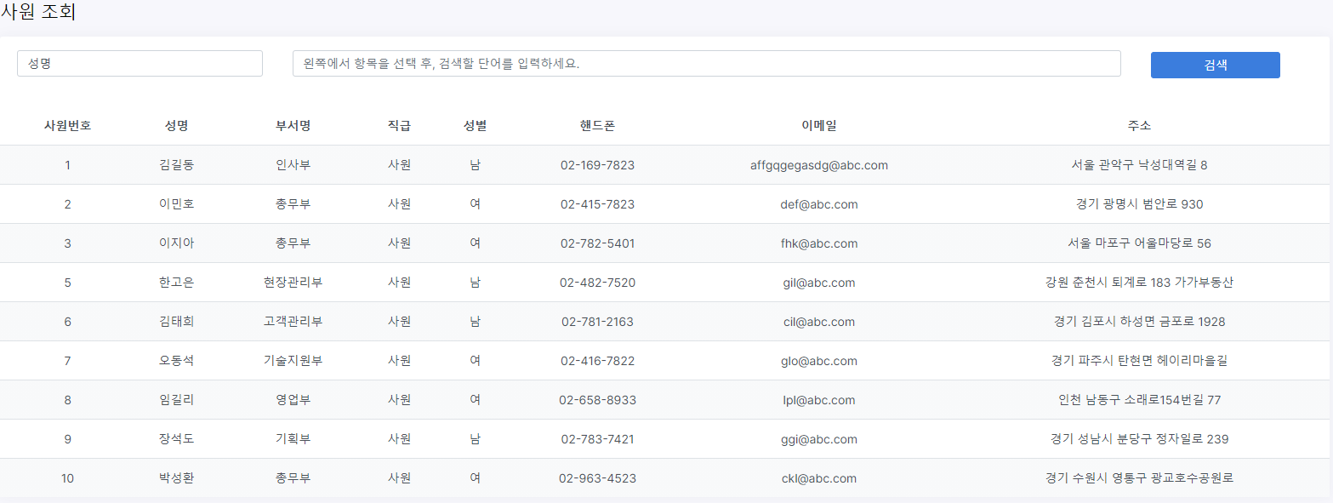
인사관리
서비스 소개 1 / 개발환경 2 / 페이지 소개 3 / 느낀점 4
페이지 소개
Notes:
인사관리의 사원 조회 페이지 입니다. 비상 연락망으로도 사용 할 수 있도록 전화번호와 이메일 주소도 확인 가능 하게끔 했습니다.

Slide 22
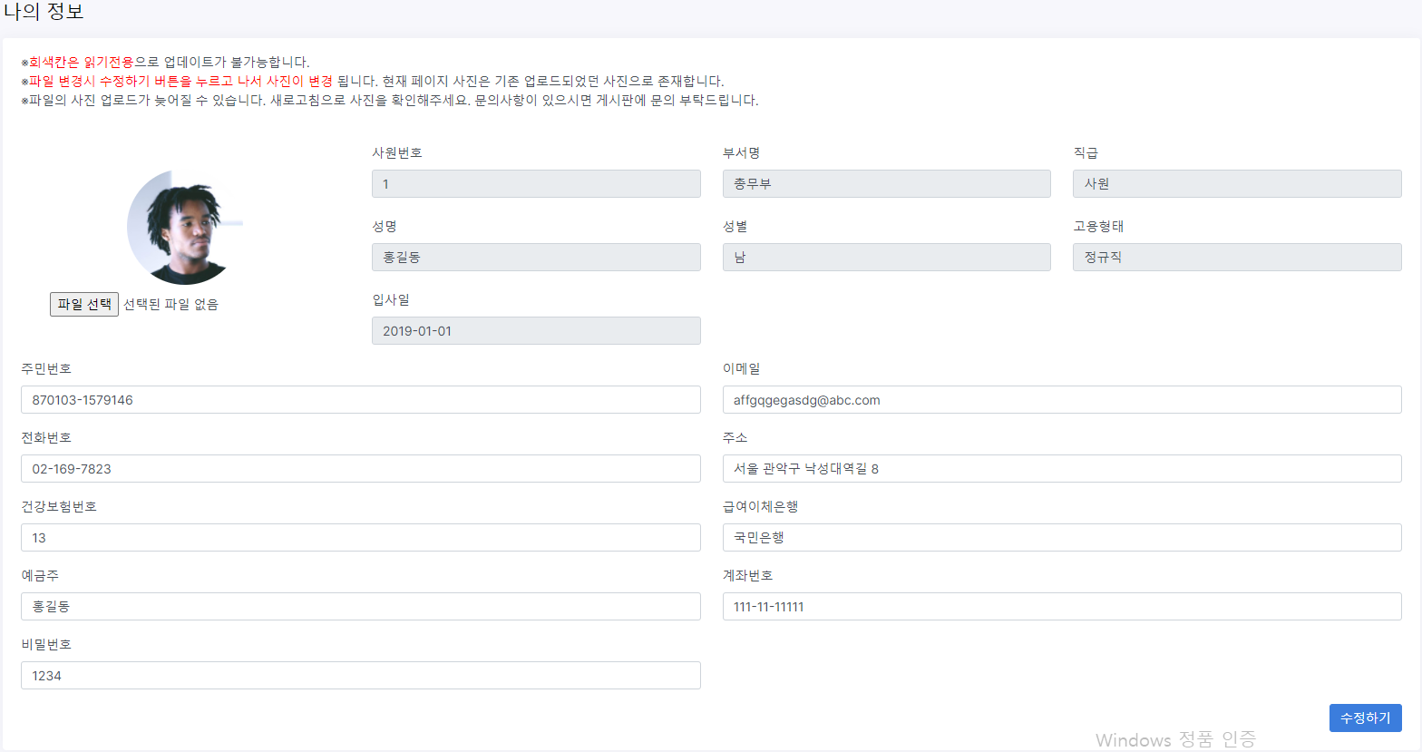
인사관리
서비스 소개 1 / 개발환경 2 / 페이지 소개 3 / 느낀점 4
페이지 소개
Notes:
사원 개인의 정보를 업데이트 할 수 있게 나의 정보 메뉴를 만들어 놓았습니다. 프로필사진과 주민번호 부터 비밀번호까지 데이터들을 수정할 수 있으며,
회색칸은 관리자가 초기값으로 설정한 부분이며 오로지 읽기만 가능합니다.

Slide 23
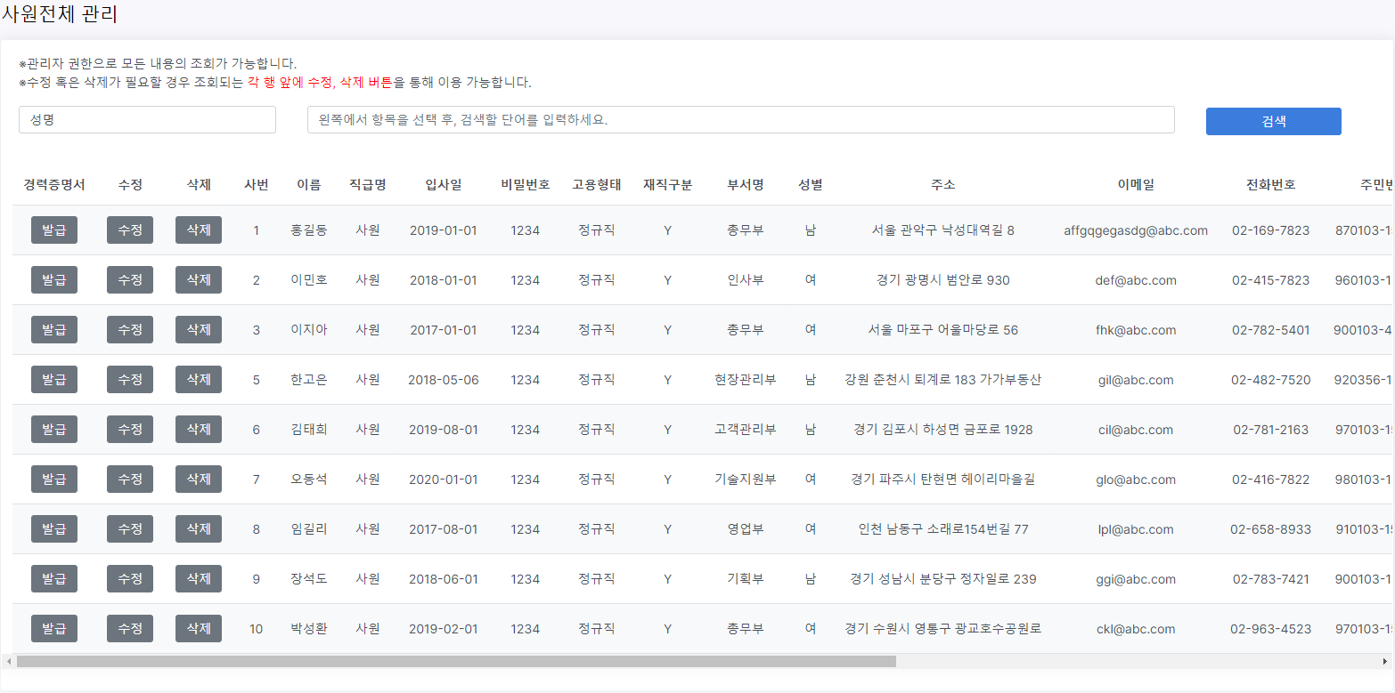
인사관리
서비스 소개 1 / 개발환경 2 / 페이지 소개 3 / 느낀점 4
페이지 소개
Notes:
관리자가 볼 수 있는 사원 전체의 조회 및 수정, 삭제가 가능하며 편하게 찾을 수 있도록 검색기능도 구현되어 있습니다. 필요시 관리자가 경력증명서를 출력 할 수 있게 제작했습니다.

Slide 24
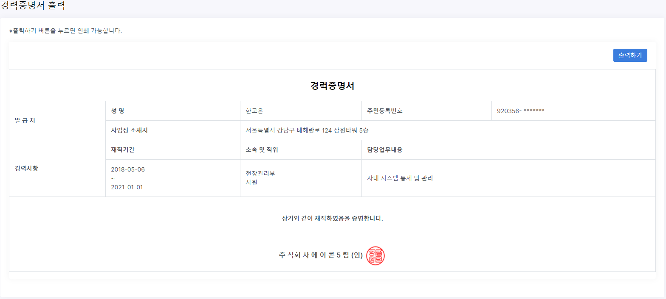
인사관리
서비스 소개 1 / 개발환경 2 / 페이지 소개 3 / 느낀점 4
페이지 소개
Notes:
사원전체 관리에서 경력 증명서를 발급 할 수 있습니다.

Slide 25
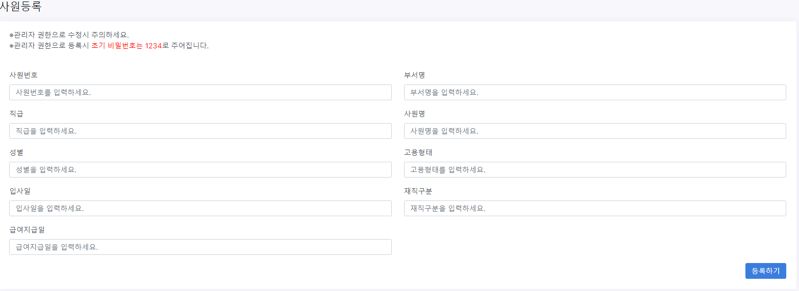
인사관리
서비스 소개 1 / 개발환경 2 / 페이지 소개 3 / 느낀점 4
페이지 소개
Notes:
관리자 권한의 사원 등록 메뉴입니다 .신입사원이 들어왔을때 등록 할 수 있도록 제작했습니다.

Slide 26
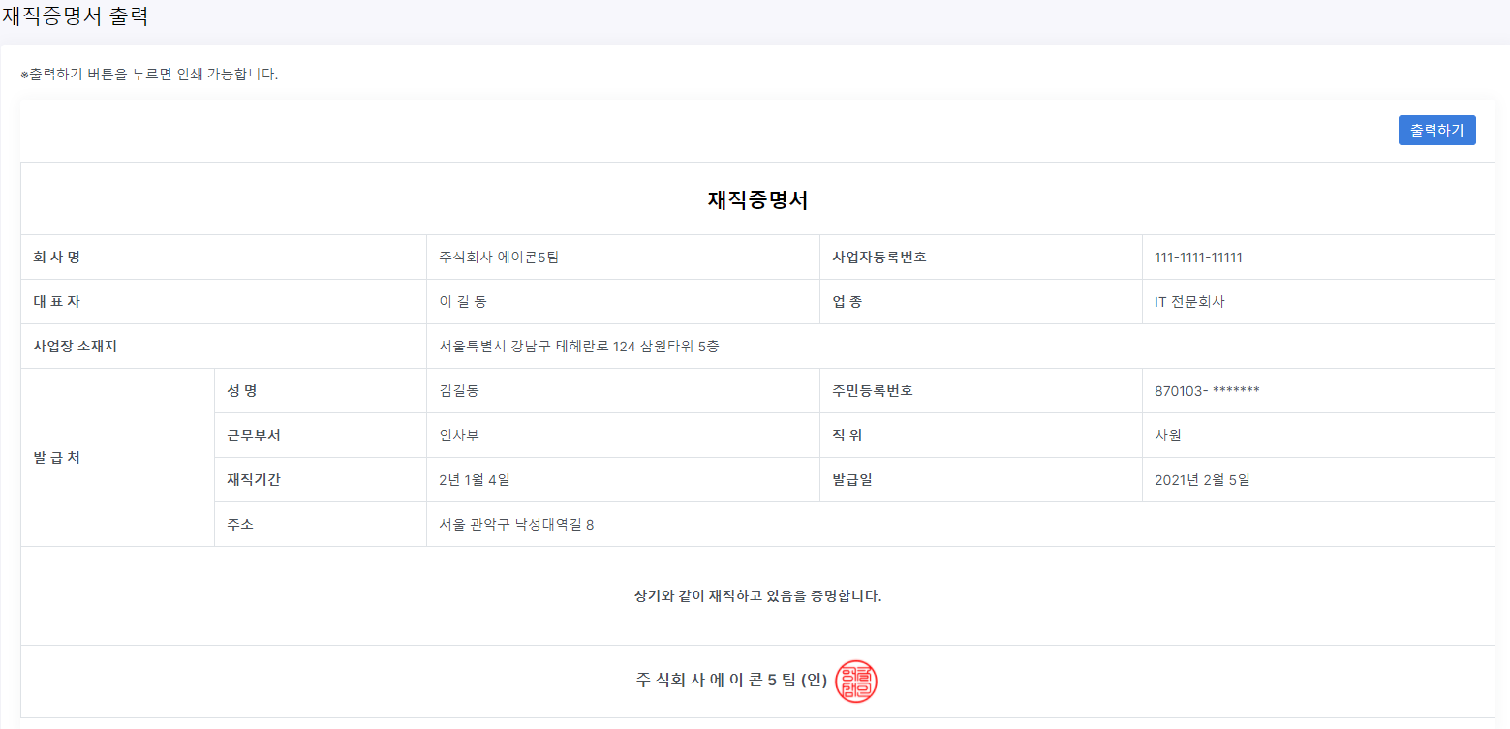
인사관리
서비스 소개 1 / 개발환경 2 / 페이지 소개 3 / 느낀점 4
페이지 소개
Notes:
사원 개인의 재직증명서를 출력 할 수 있게 제작 했습니다.

Slide 27

급여관리
서비스 소개 1 / 개발환경 2 / 페이지 소개 3 / 느낀점 4
페이지 소개
# 지급현황
# 급여입력
# 급여명세
# 사회보험조회
정확한 계산
편리한 입력
최신 세율 적용
직원들의 급여지급 및 기타 관리를 편리하고 체계적으로 할 수 있도록
도와주는 프로그램입니다. 기본급만 입력하면 계산이 어려운
4대보험과 세금을 자동으로 계산해주는 편리한 프로그램입니다.

Slide 28
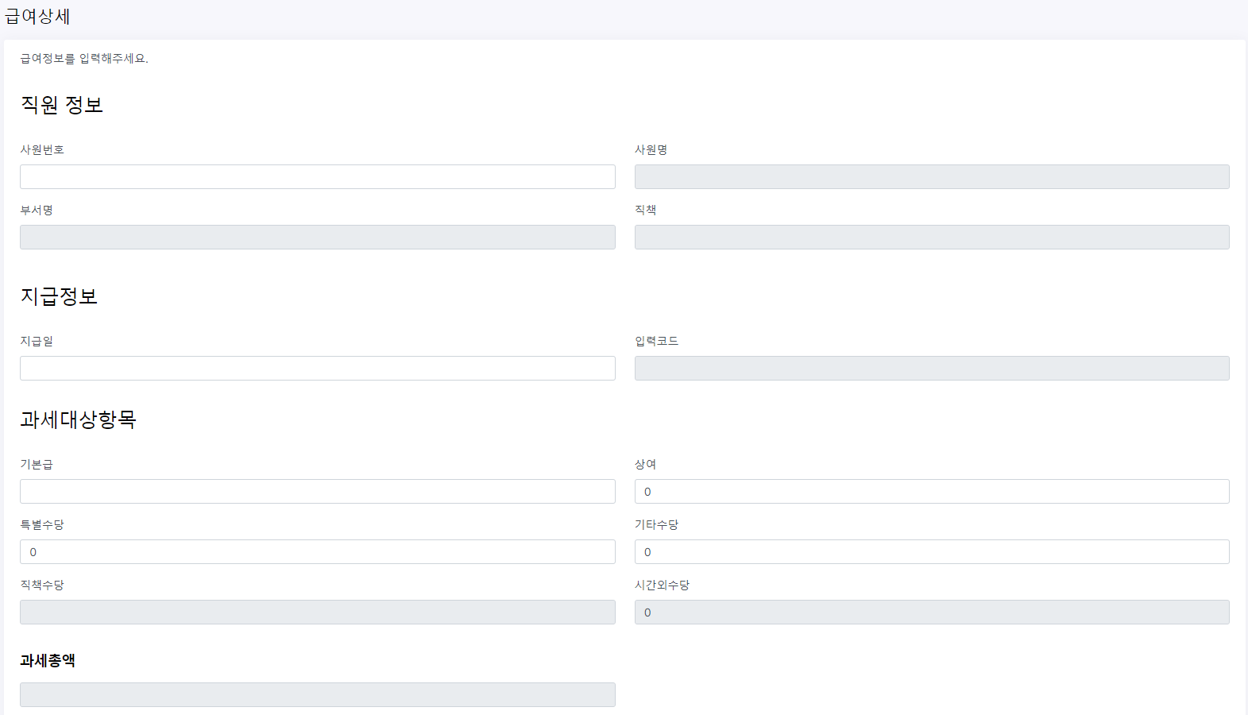
급여관리
서비스 소개 1 / 개발환경 2 / 페이지 소개 3 / 느낀점 4
페이지 소개
Notes:
급여 관리를 할 수 있는 페이지 입니다. 사원이 직접 기본급과 수당을 입력하면 하단의 공제대상항목에서 자동으로 차감되어 차인지급액이 결정됩니다.

Slide 29
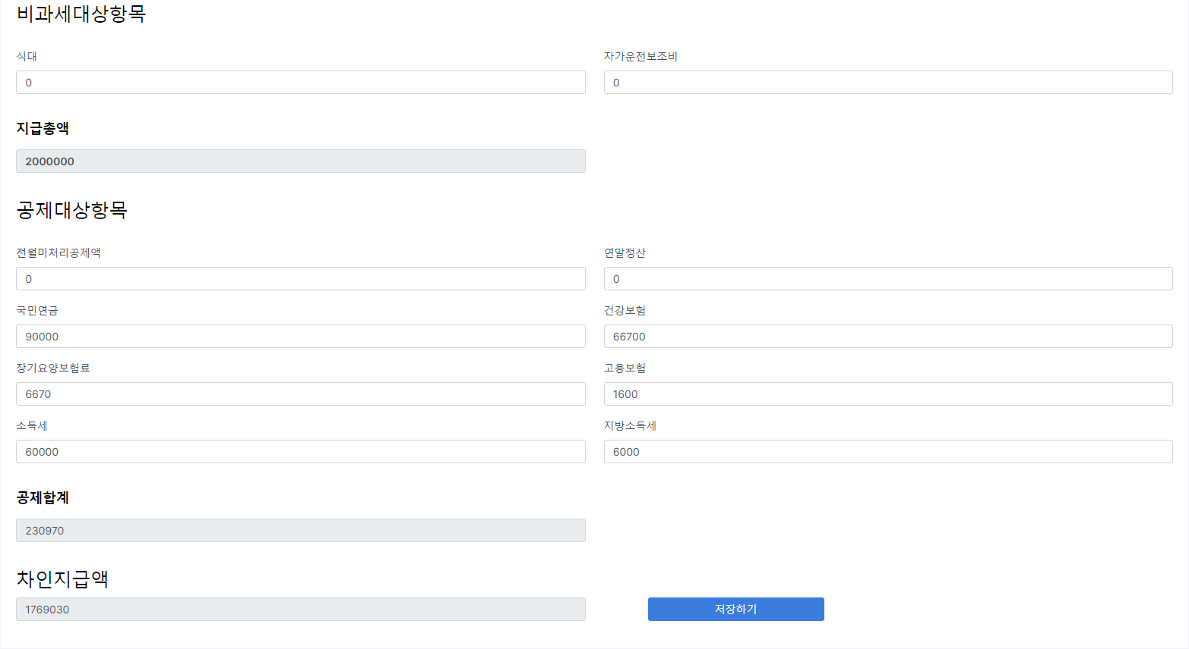
급여관리
서비스 소개 1 / 개발환경 2 / 페이지 소개 3 / 느낀점 4
페이지 소개
Notes:
급여 관리를 할 수 있는 페이지 입니다. 사원이 직접 기본급과 수당을 입력하면 하단의 공제대상항목에서 자동으로 차감되어 차인지급액이 결정됩니다.

Slide 30
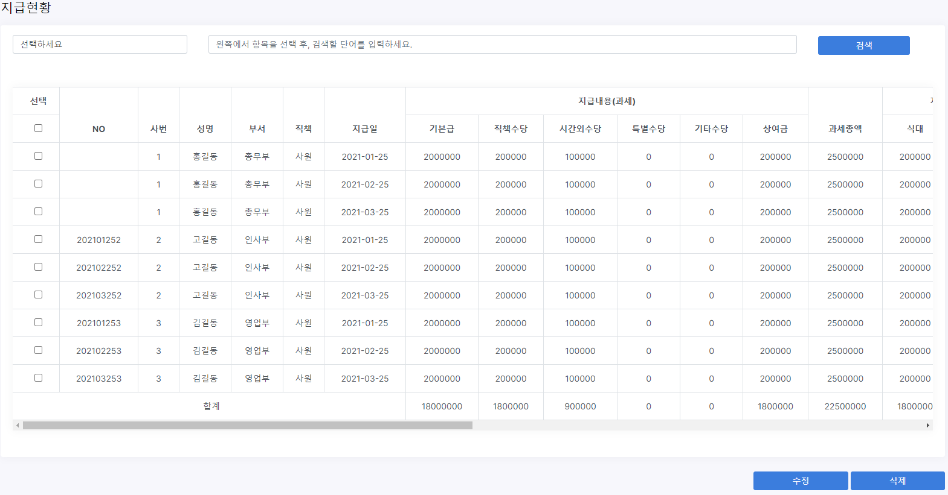
급여관리
서비스 소개 1 / 개발환경 2 / 페이지 소개 3 / 느낀점 4
페이지 소개
Notes:
관리자가 볼 수 있는 지급현황 페이지 입니다 .모든 사원의 정보와 월급에 대해 한눈에 알아볼 수 있도록 표 형식으로 제작 했습니다.

Slide 31
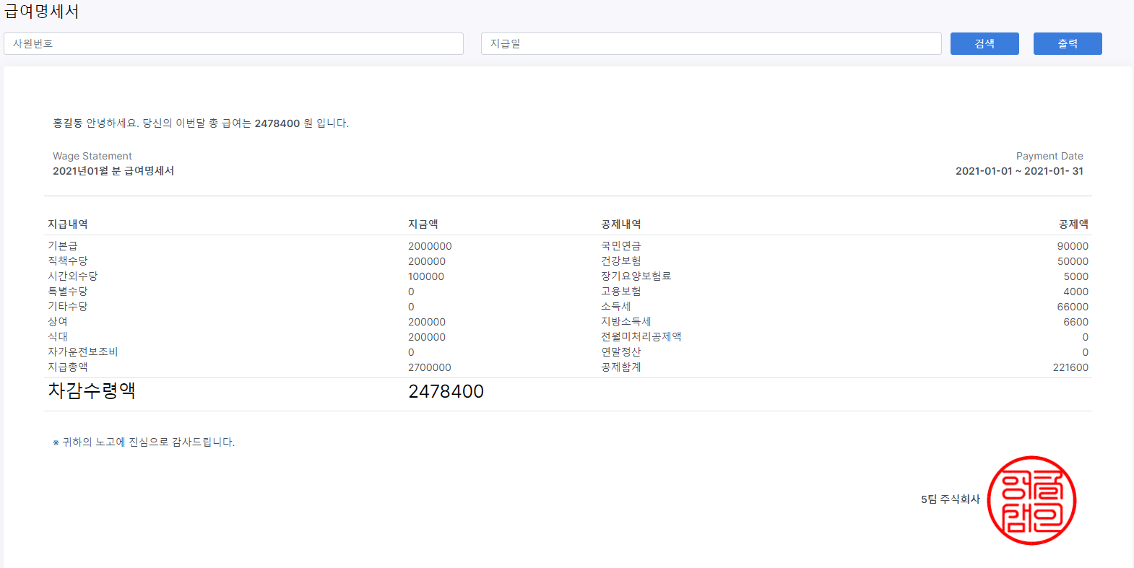
급여관리
서비스 소개 1 / 개발환경 2 / 페이지 소개 3 / 느낀점 4
페이지 소개
Notes:
급여 명세서 페이지 입니다. 사원번호와 지급일을 입력하면 지급내역과 공제내역을 한눈에 볼 수 있습니다. 출력버튼을 넣어 실제 출력이 가능하도록 만들었습니다.

Slide 32
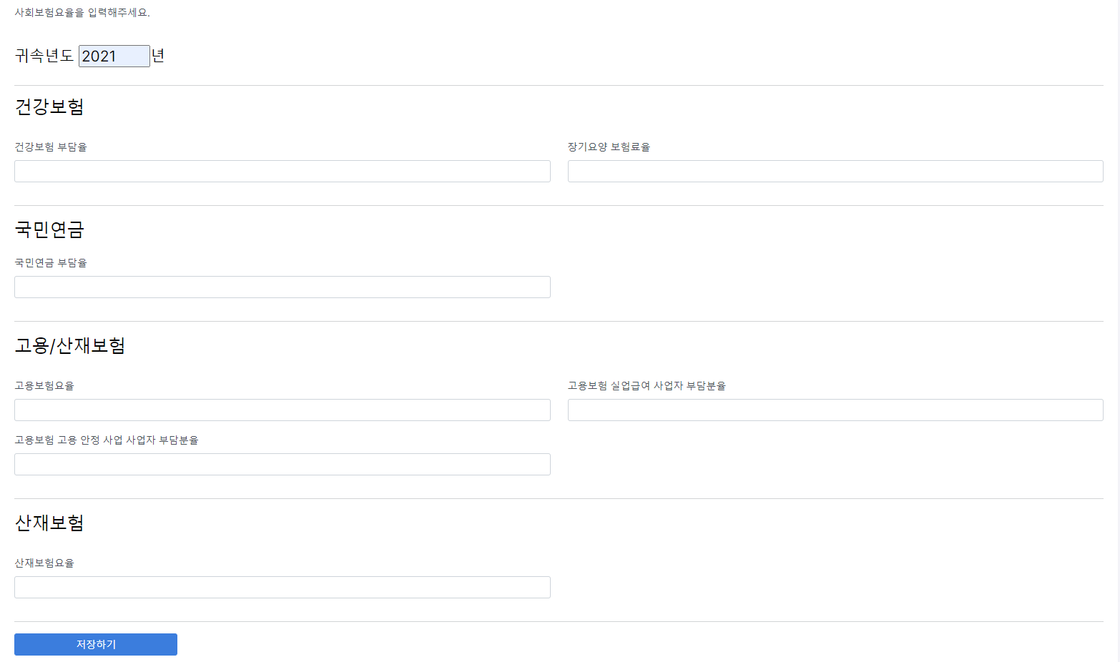
급여관리
서비스 소개 1 / 개발환경 2 / 페이지 소개 3 / 느낀점 4
페이지 소개
Notes:
사회보험요율 입력메뉴입니다. 4대보험 비율이 매년 바뀌기 때문에 그때 그때 입력해 넣을 수 있도록 해봤습니다.

Slide 33
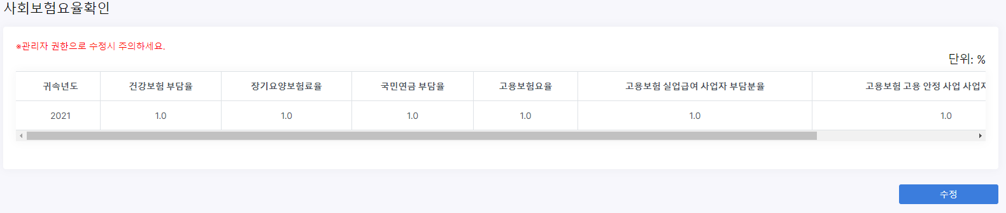
급여관리
서비스 소개 1 / 개발환경 2 / 페이지 소개 3 / 느낀점 4
페이지 소개
Notes:
관리자가 적어 놓은 사회보험요율을 확인하는 페이지 입니다. 눈에 잘 보일 수 있도록 표 형식으로 제작했습니다.

Slide 34

근태관리
서비스 소개 1 / 개발환경 2 / 페이지 소개 3 / 느낀점 4
페이지 소개
페이지 소개
# 출결관리
# 출결현황
# 연장근무여부
# 목록관리
정확한 계산
일의 능률 향상
수당은 완벽하게
근태관리 시스템을 이용하여 불필요한 추가 작업을 할 필요가 없으며 하루 두번의 간단한
체크로 업무에 방해 되지 않으며 누구나 쉽고 정확하게 체크가 가능합니다.
근태관리 더이상 어렵지 않게 관리하세요

Slide 35
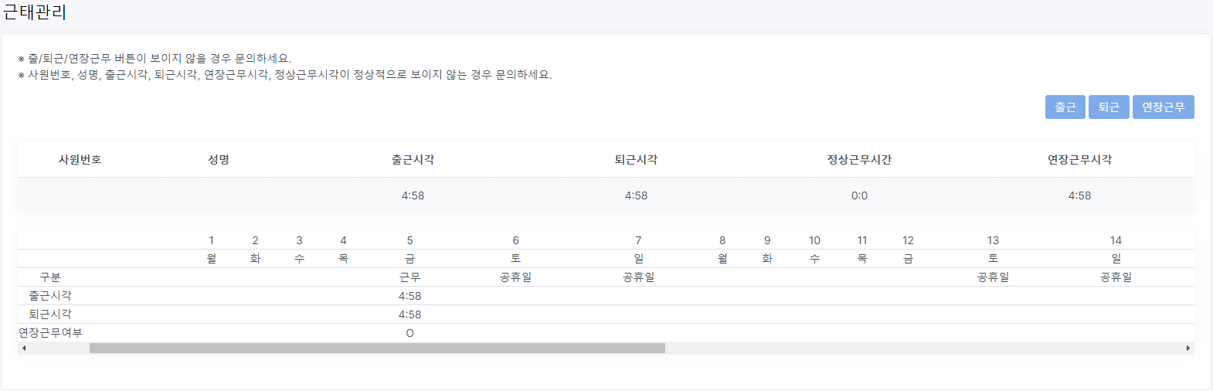
근태관리
서비스 소개 1 / 개발환경 2 / 페이지 소개 3 / 느낀점 4
페이지 소개
Notes:
사원들이 근태관리를 위해 출결관리를 하는 페이지 입니다. 출근 버튼을 누르지 않으면 퇴근버튼과 연장근무 버튼을 누를 수 없게 만들었습니다. 실제 시간과 요일에 맞춰 찍히도록 구현 했습니다.

Slide 36
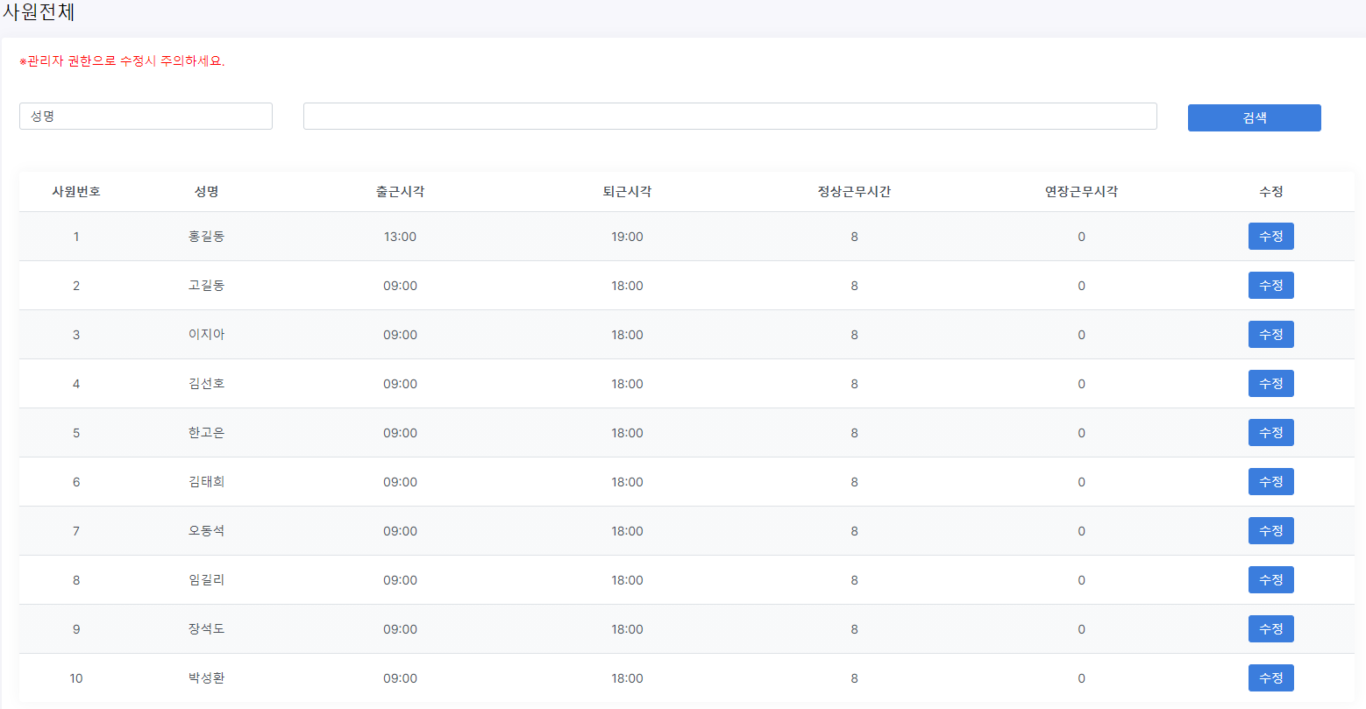
근태관리
서비스 소개 1 / 개발환경 2 / 페이지 소개 3 / 느낀점 4
페이지 소개
Notes:
관리자가 볼 수 있는 사원 전체 리스트 페이지 입니다. 사원번호와 성명으로 검색이 가능하고 출,퇴근 시간을 수정가능합니다.

Slide 37

게시판
서비스 소개 1 / 개발환경 2 / 페이지 소개 3 / 느낀점 4
페이지 소개
페이지 소개
# 워크샵
# 공지사항
# 원활한 의사소통
# 목록관리
정보 공유
수평적 문화
빠른 소통
게시판을 이용하여 공지사항, 파일 업로드와 자유로운 의사소통을 통해
유연한 조직문화를 형성하며 젊은 기업을 만들어 낼 수 있습니다.

Slide 38
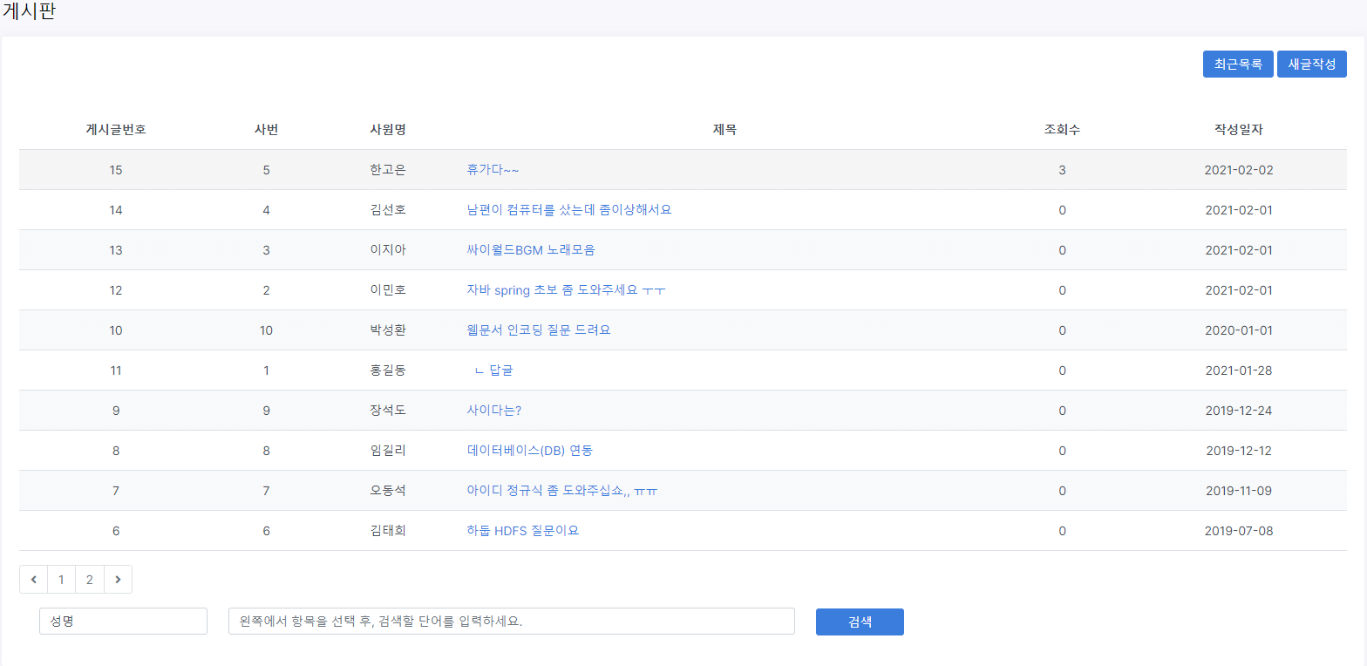
게시판
서비스 소개 1 / 개발환경 2 / 페이지 소개 3 / 느낀점 4
페이지 소개
Notes:
사원들이 자유롭게 작성 가능한 게시판 입니다 . 게시판의 기능을 구현했습니다.

Slide 39
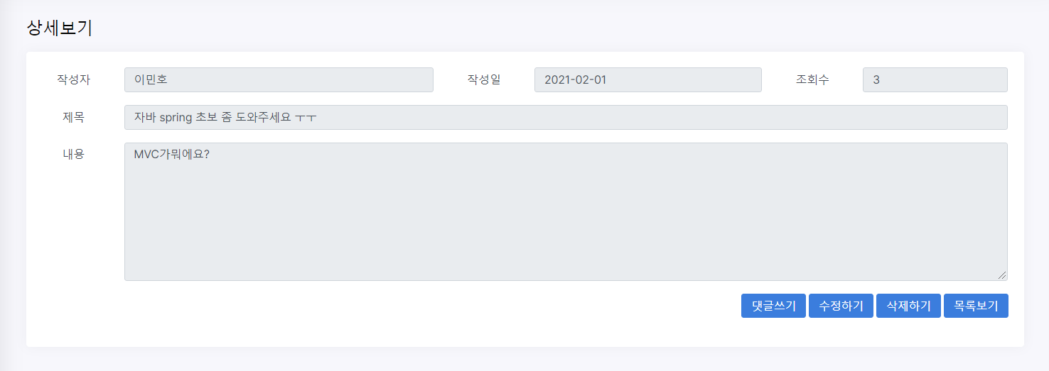
게시판
서비스 소개 1 / 개발환경 2 / 페이지 소개 3 / 느낀점 4
페이지 소개
Notes:
사구성원들이 자유롭게 사용하는 게시판입니다.
게시글 조회, 추가, 수정,삭제, 댓글 작성, 검색이 가능합니다

Slide 40
느낀점
서비스 소개 1 / 개발환경 2 / 페이지 소개 3 / 느낀점 4
조성준 : 프로젝트를 진행하면서 배운 것들을 다시 한번 복습해 보는 시간을 가졌고
아직 많이 부족함을 느꼈다. 하지만 완성된 결과물을 보며 뿌듯함을 느꼈고
조원들이 없었더라면 더 많이 힘들게 작업하지 않았을까 싶다.
김다해 : 설계의 중요성과 구현하기 위해 발생했던 오류들을 통해 많이 배우고
팀원들과의 의사소통을 통해 많은 깨달음을 얻었다.
항상 배우는 자세로 임해야겠다 라고 생각했다.
이준형 : 프로젝트를 진행하며 그동안 꼼꼼하지 못하게 했다는것을 깨달았다.
또 이렇게 큰 프로젝트를 처음 개발했기에 로직을 생각하는 부분에 있어
많이 미숙했던것같다. 팀원들의 격려와 도움덕분에 내가 잘 몰랐던
부분에 대한 이해도가 많이 증가했다.
Notes:
사원들이 자유롭게 작성 가능한 게시판 입니다 . 게시판의 기능을 구현했습니다.

Slide 41
느낀점
서비스 소개 1 / 개발환경 2 / 페이지 소개 3 / 느낀점 4
서희진 : 데이터 베이스를 시작으로 스프링까지 3개월동안 방대한 양의 지식을
배우고 그 내용들을 모두 적용하고 좀 더 깊이 공부할 수 있었던
좋은 기회였습니다. <c:set value ="남의 웹 지식"/>해서
<c:out value="나의 웹 지식"/> 할 수 있는 뜻깊은 시간이었습니다.
그리고 성실하고 책임감 있는 팀장님과 팀원들을 만나서 즐겁게
프로젝트를 진행할 수 있었습니다.
최인권 : 코딩을 처음 해보고 처음 배웠던 것들에 대해 완벽하게 이해하지 못했었는데
프로젝트를 진행하면서 흐름에대해 조금 더 잘 알게된 것 같습니다.
많은 에러를 접하고 성장하는 계기가 된 것 같습니다.
Notes:
사원들이 자유롭게 작성 가능한 게시판 입니다 . 게시판의 기능을 구현했습니다.

